Slide 1
Amazon Web Services

Slide 2
EC2(Elastic Compute Cloud)
Es el sistema de máquinas virtuales de AWS
En AWS las máquinas virtuales se llaman instancias EC2
El costo de las instancias es por hora encendida
Hay distintas gamas y tamaños
Siempre se utiliza una AMI (Amazon Machine Image) como base

Slide 3
EC2 (Elastic Compute Cloud)
Para levantar una instancia como mínimo se necesita:
Una AMI
Una VPC
Un Security Group
Un volumen EBS
Una key de acceso SSH o RDP
https://aws.amazon.com/es/ec2/

Slide 4
Key Pair
Es un conjunto de clave pública y clave privada.
Se utiliza para iniciar sesión en una instancia.
Amazon EC2 utiliza la criptografía de clave pública para cifrar y descifrar la información de inicio de sesión. En la criptografía de clave pública, se utiliza una clave pública para cifrar determinados datos, como, por ejemplo, una contraseña; a continuación, el destinatario utiliza la clave privada para descifrar los datos.
https://docs.aws.amazon.com/es_es/AWSEC2/latest/WindowsGuide/ec2-key-pairs.html

Slide 5
AMI (Amazon Machine Image)
proporciona la información necesaria para lanzar una instancia
https://docs.aws.amazon.com/es_es/AWSEC2/latest/UserGuide/AMIs.html

Slide 6
Security Group
funciona como un firewall virtual que controla el tráfico de una o varias instancias
https://docs.aws.amazon.com/es_es/AWSEC2/latest/UserGuide/using-network-security.html

Slide 7
EBS (Elastic Block Store)
proporciona volúmenes de almacenamiento de bloques persistentes para utilizar con las instancias de Amazon EC2 en la nube de AWS.
es un dispositivo de almacenamiento de nivel de bloqueo duradero que se puede adjuntar a una única instancia EC2.

Slide 8
EBS (Elastic Block Store)
Se pueden usar como almacenamiento principal de los datos que requieren actualizaciones frecuentes, como la unidad del sistema de una instancia o el almacenamiento de una aplicación de base de datos.
También se puede usar con las aplicaciones de uso intensivo que realicen exploraciones de discos continuas.
https://aws.amazon.com/es/ebs/

Slide 9
VPC(Virtual Private Cloud)
Simulan una red privada
Son un segmento de red completamente aislado
Permite segmentar la arquitectura en redes distintas y gestionar las visibilidades según convenga
Pueden tener acceso directo a Internet o no
Permite comunicar recursos de AWS sin necesidad de utilizar direcciones IP públicas
Es de alcance regional

Slide 10
Subredes
Son pequeños segmentos de red de una VPC
Se pueden crear todas las subredes necesarias
Pueden estar comunicadas entre ellas o no
Son de alcance zonal (AZ)
No son modificables luego de creadas
https://aws.amazon.com/es/vpc/

Slide 11
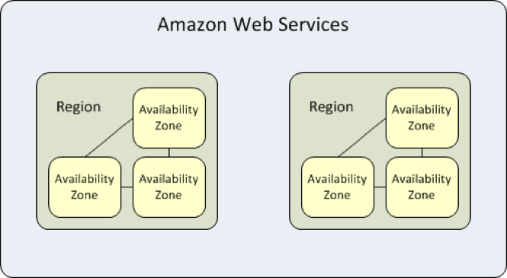
Regiones y Zonas de disponibilidad
https://docs.aws.amazon.com/es_es/AWSEC2/latest/UserGuide/using-regions-availability-zones.html

Slide 12
Routing Table
Elemento de interconexión de las VPC
Son utilizadas para enrutar el tráfico dentro de las VPCs
Se crea una default en el momento de creación de VPC
Se pueden crear varias y asociar subredes de manera independiente
Se debe tener al menos una tabla de rutas para subredes públicas y otra para subredes privadas
https://docs.aws.amazon.com/es_es/AmazonVPC/latest/UserGuide/VPC_Route_Tables.html

Slide 13
IGW (Internet Gateaway)
Es el punto de conexión de la VPC con Internet
Se refencia en la tabla de rutas
Solo pueden llegar a Internet los recursos que tengan una IP pública
Es gestionado y escalado por AWS
No requiere configuración.
Solo puede haber un IGW asociado con una VPC
https://docs.aws.amazon.com/es_es/AmazonVPC/latest/UserGuide/VPC_Internet_Gateway.html

Slide 14
NAT Gateway
Es el Gataway de acceso a Internet para las subredes privadas.
Es escalado y gestionado por AWS

Slide 15
NACL (Network Access Control List)
Son listas de control de acceso a nivel de red y transporte que aplican a las subredes de VPC
La configuración por defecto es de tipo ALLOW ALL
Es muy útil cuando detectamos que de una IP o de un bloque en particular estamos recibiendo un ataque
Podemos crear NACL y asociarlas de manera independiente a las subredes de la VPC
https://docs.aws.amazon.com/es_es/AmazonVPC/latest/UserGuide/VPC_ACLs.html

Slide 16
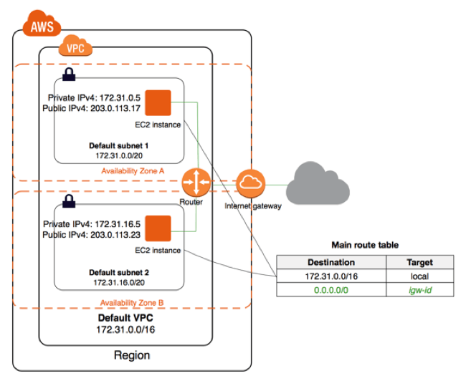

Slide 17
Route 53
Es un servicio de DNS(Sistema de nombres de dominio) gestionado por AWS.
Podemos registrar nuevos dominios directamente en Route53 o registrarlos en otro proveedor y administrar la zona desde Route53.
https://aws.amazon.com/es/route53/

Slide 18
Elastic IPs
-son direcciones IPv4 estáticas diseñadas para la informática en la nube dinámica.
- todas las cuentas de AWS están limitadas a cinco (5) direcciones IP elásticas por región
https://docs.aws.amazon.com/es_es/AWSEC2/latest/UserGuide/elastic-ip-addresses-eip.html

Slide 19
S3 (Simple Storage Service)
Sistema de almacenamiento de objetos creado para almacenar y recuperar cualquier volumen de datos desde cualquier ubicación: sitios web y aplicaciones móviles, aplicaciones corporativas y datos de sensores o dispositivos IoT.
durabilidad del 99,999999999%
Almacenamiento limitado
flexibilidad para administrar datos
https://aws.amazon.com/es/s3/

Slide 20
IAM (Identity and Access Management)
Permite controlar de forma segura el acceso de los usuarios a servicios y recursos de AWS.
Permite crear y administrar usuarios y grupos de AWS, así como utilizar permisos para permitir o denegar el acceso de éstos a los recursos de AWS.
https://aws.amazon.com/es/iam/

Slide 21
AutoScaling
permite mantener la disponibilidad de la aplicación y aumentar o reducir dinámicamente la capacidad de Amazon EC2 según las condiciones que defina.
https://aws.amazon.com/es/autoscaling/

Slide 22
ELB (Elastic Load Balancing)
distribuye automáticamente el tráfico de aplicaciones entrantes a través de varios destinos, tales como instancias de Amazon EC2, contenedores y direcciones IP
Puede manejar la carga variable del tráfico de su aplicación en una única zona o en varias zonas de disponibilidad

Slide 23
ELB (Elastic Load Balancing)
ofrece tres tipos de equilibradores de carga:
Balanceador de carga de aplicaciones
Balanceador de carga de red
Balanceador de carga clásico
https://aws.amazon.com/es/elasticloadbalancing/

Slide 24
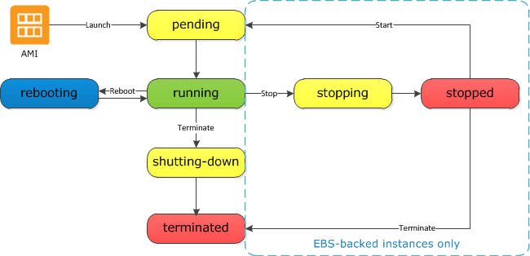
Ciclo de vida de una instancia

